Slide 1
Прогнозирование банкротства банков на основе финансовых и макроэкономических показателей: разработка модели машинного обучения.
Дипломная работа по программе «Аналитик данных»
Маркова Елена
Группа: DA-73
Руководитель: Потапов Вячеслав
Notes:
Титульный слайд

Slide 2
Структура презентации
1
Описание бизнес-задачи, стейкхолдеров отчёта
Описание данных и их предобработки
Описание проведенного исследования
Выводы и рекомендации
Трудности в процессе работы
2
3
4
5

Slide 3
Описание бизнес-задачи, стейкхолдеров отчёта
1
Notes:
Каждую подтему начинаем со слайда-разделителя.

Slide 4

Описание бизнес-задачи
Среди существующих теоретических и практических проблем управления коммерческим банком, проблема предсказания кризисной ситуации и банкротства банка является важной бизнес-задачей в финансовой сфере.
Применение моделей, выявляющих потенциальных банкротов, позволит менеджменту и регулятору своевременно принимать меры по оздоровлению банков, тем самым предотвращая их закрытие и развитие нового кризиса.

Slide 5

Стейкхолдеры проекта
Банки могут использовать прогнозы модели, чтобы оценить свою финансовую устойчивость, идентифицировать факторы, влияющие на риски банкротства и разработать стратегии по их снижению.
Инвесторы для оценки рисков вкладывания средств в определенные банки.
Регуляторные органы могут использовать модель для оценки финансовой стабильности банковской системы, выявления банков, находящихся под угрозой банкротства, и принятия соответствующих мер по предотвращению системных рисков.
Аналитикам и исследователям, которые занимаются изучением финансовой стабильности банковской системы, прогнозная модель может быть полезной для оценки различных сценариев и разработки стратегий с целью минимизации рисков.

Slide 6
Описание данных и их предобработки
2
Notes:
Каждую подтему начинаем со слайда-разделителя.

Slide 7
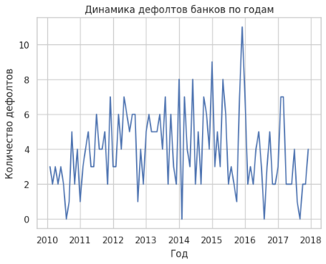
Описание данных и их предобработки
Количество банков в наборе данных: 1006
Количество банков, у которых была отозвана лицензия: 323
Количество наблюдений - 72 439.
Период наблюдений с 2010-02-01 по 2017-12-01.
Период с 2012 по 2017 год был охарактеризован наиболее высоким числом дефолтов.
В указанный период в банковском секторе России происходили значительные события и изменения, которые могут объяснить наибольшее количество дефолтов:
1. Экономические санкции и снижение нефтяных доходов
2. Нестабильность финансовых рынков
3. Кризис в банковском секторе

Slide 8
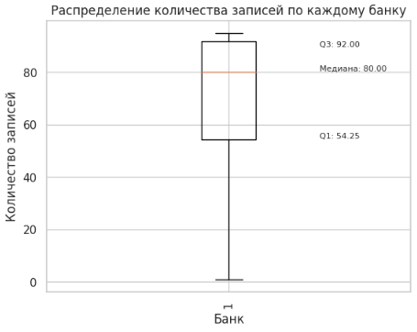
Описание данных и их предобработки
На диаграмме разброса, описывающей распределение количества записей по каждому банку, было определено медианное значение - 80.
График указывает на неравномерное распределение количества записей между различными банками
Отсортировали данные по минимальному количеству наблюдений, чтобы оставить только те банки, которые сдавали отчетность на протяжении полугода и более.
Количество наблюдений сократилось до 70 419.

Slide 9

Описание данных и их предобработки
Изменены названия переменных и приведены к единому стилю, так как некоторые названия были на кириллице, в то время как большинство применяли латинские символы.
А данные в переменной “date” были приведены к типу datetime вместо object
Основным показателем, характеризующим финансовое состояние банка, является показатель “чистые активы” - та часть активов, которая обеспечена собственным капиталом.
Размер чистых активов ≠ 0
Рассчитано 12 показателей, характеризующих финансовое состояние банка.
Объем наблюдений сократился до 68 068
Количество банков в наборе данных: 982
Количество обанкротившихся банков: 311
лицензия license

Slide 10
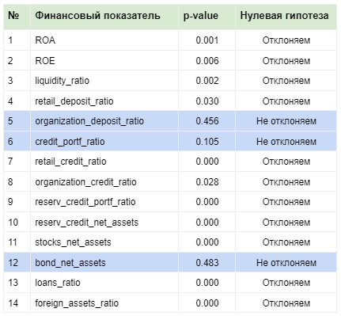
Непараметрический тест для независимых выборок с использованием U-критерия Манн-Уитни
Значение p-value указывает на результаты теста Манна-Уитни для каждого финансового показателя
11 переменных имеют статистически значимые различия, они считаются показателями, характеризующими различия между функционирующими банками и банками, которые обанкротились.

Slide 11
Описание проведенного исследования
3
Notes:
Каждую подтему начинаем со слайда-разделителя.

Slide 12

Варианты группировки данных
Группа I: группировка по банку, т.е по его номеру лицензии, для остальных показателей рассчитывается среднее значение за рассматриваемый период.
Группа II: данные сгруппированы по банку и по году, и имеют псевдопанельную структуру, т.е. каждый банк в каждый год считается отдельным наблюдением.
Целевая переменная - default
принимает значение 1, если у банка была отозвана лицензия, и 0 если банк продолжает функционировать.
20% данных будет выделено для тестового набора,
оставшиеся 80% данных будут использованы для обучения модели.

Slide 13
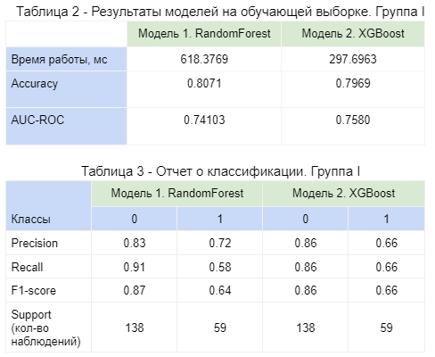
Модели RandomForest и XGBoost для Группы I
Обе модели правильно классифицировали примерно 80% наблюдений.
Значения AUC-ROC тоже практически одинаковые, однако все же модель XGBoost с показателем 0.758 имеет преимущество перед RandomForest с показателем 0.741
Модель XGBoost имеет более высокие значения F1-score, что указывает на хорошую точность и полноту модели в предсказании второго класса.

Slide 14
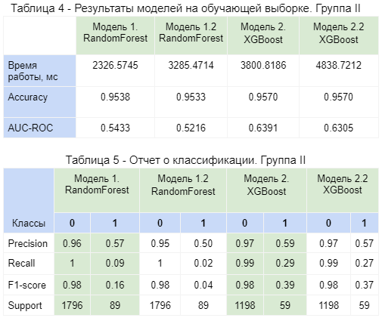
Модели RandomForest и XGBoost для Группы II
Модели правильно классифицировали примерно 95% наблюдений. Точность выше, чем в первой группе.
Однако, хороший процент точности предсказания получается, за счет предсказаний первого класса.
Значения F1-score и Recall для второго класса не превышают 0.27
AUC-ROC значительно ниже для моделей RandomForest 0,5 < AUC < 0,6, т.е. модель работает удовлетворительно, и стоит отметить, что использование метода главных компонент, не улучшило производительность модели.
AUC-ROC для моделей XGBoost попадают в диапазон 0,6 ≤ AUC <0,8, модель работает хорошо, при чем использование создания сетки гиперпараметров не повысило качество модели, а наоборот немного его снизило.

Slide 15
Выводы и рекомендации
4
Notes:
Каждую подтему начинаем со слайда-разделителя.

Slide 16

Выводы и рекомендации
Проведенный мной анализ дает основание считать, что все модели показали свою работоспособность при прогнозировании вероятности отзыва лицензии у банка.
Однако, модели Группы I были значительно эффективнее.
Модель XGBoost является самой удачной для выполнения этой задачи:
ROC-AUC: 0.758
Accuracy: 0.797
Время работы кода: 297.696 мс., что более, чем в 2 раза быстрее обучения модели RandomForest на тех же данных.
Дополнительный анализ требуется для оценки того, какое число показателей, по которым имеются значимые различия в группах, необходимо и достаточно, чтобы иметь убедительное доказательство того, что ошибки классификации модели объясняются неэкономическими причинами

Slide 17
Трудности в процессе работы и как их решали
5
Notes:
Каждую подтему начинаем со слайда-разделителя.

Slide 18

Трудности в процессе работы
Отсутствие документации к набору данных, немного затруднило работу, т.к. не все переменные удалось интерпретировать, поэтому они не были добавлены в признаки обучения модели.
Пришлось отказаться от добавления дополнительных переменных
Информация о сроке регистрации банка может быть полезной для анализа уровня риска, т.к более новые банки, зарегистрированные недавно, могут не иметь достаточно опыта, чтобы устоять перед финансовыми трудностями.
Ввиду особенностей ведения реестра кредитных организаций, не удалось идентифицировать более 300 банков, а это порядка 25 тыс. наблюдений.
К макроэкономическим показателям можно было добавить медиану и дисперсию стоимости барреля нефти марки Brent, но в открытом доступе удалось найти только данные за последние 3 года, а набор данных охватывал период 2010 - 2017 гг.

Slide 19
Спасибо за внимание!

